Slide 1
Ajustes Painel

Slide 2
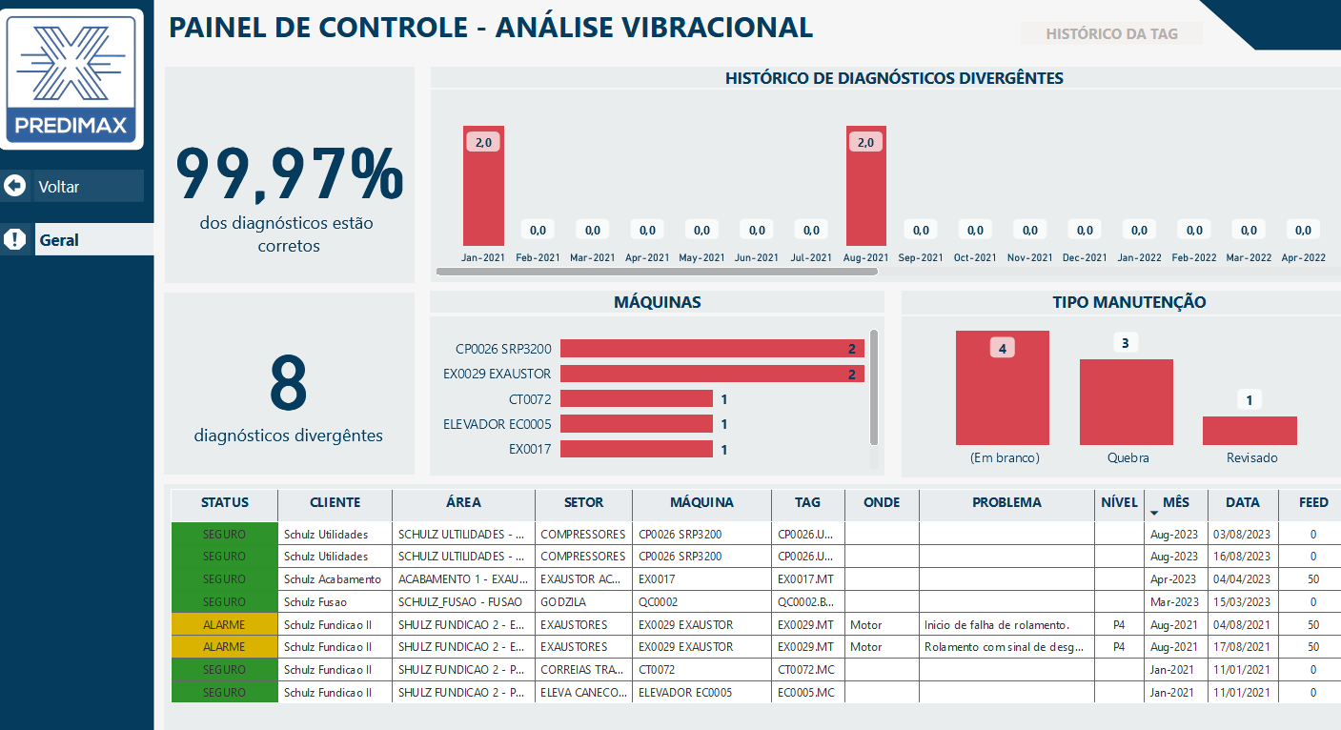
Histórico de diagnostico divergentes, pode pôr o título de Indice de confiabilidade. O gráfico ali pode ser o índice geral dos acertos por mês. 99%, 98%, 100%, 97%, ect.

Slide 3
Esse numero poderia ser o percentual de acertos acumulados no tempo total da base. Comparando com mês atual + o total do ano. Exemplo na tabela abaixo.
Confiabilidade acumulada
Confiabilidade mês
99,97 %
98,8 %
Confiabilidade 2023 [ano]
Quantidade de divergências acumulada
99,99 %
8

Slide 4
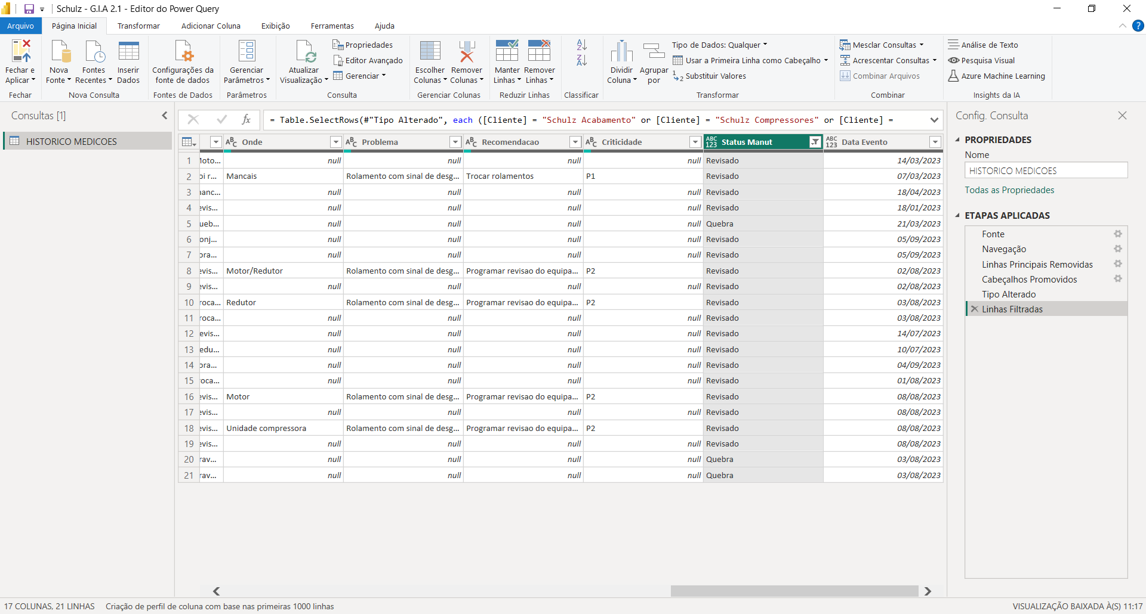
Contagem do tipo de manutenção não tem em branco nos feedbacks, deve ter ocorrido alguma ajuste na formula onde busca a informação. Quantidade tb esta errada, na planilha deu 21 itens com feedback e no painel 8, todos com motivo quebra ou revisado. CONTINUA NO PROXIMO SLIDE

Slide 5
Contagem do tipo de manutenção não tem em branco nos feedbacks

Slide 6
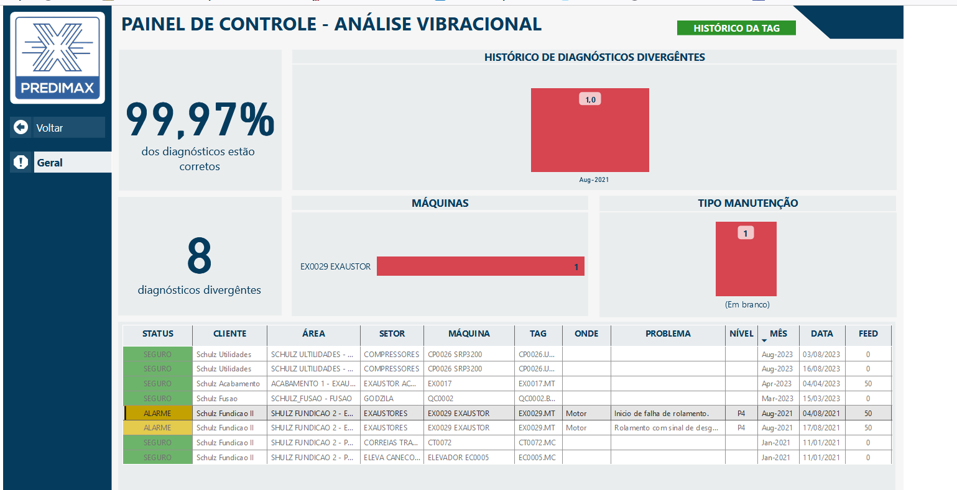
Quando vc seleciona ou clica sobre a tag, poderia aparecer no lugar do percentiual de adiagnostico corretos e divergentes, o comentário sobre o erro ou a descrição sobre a ação feita.
Motor travou
Enviado por Michalak: 14/08/2023

Slide 7
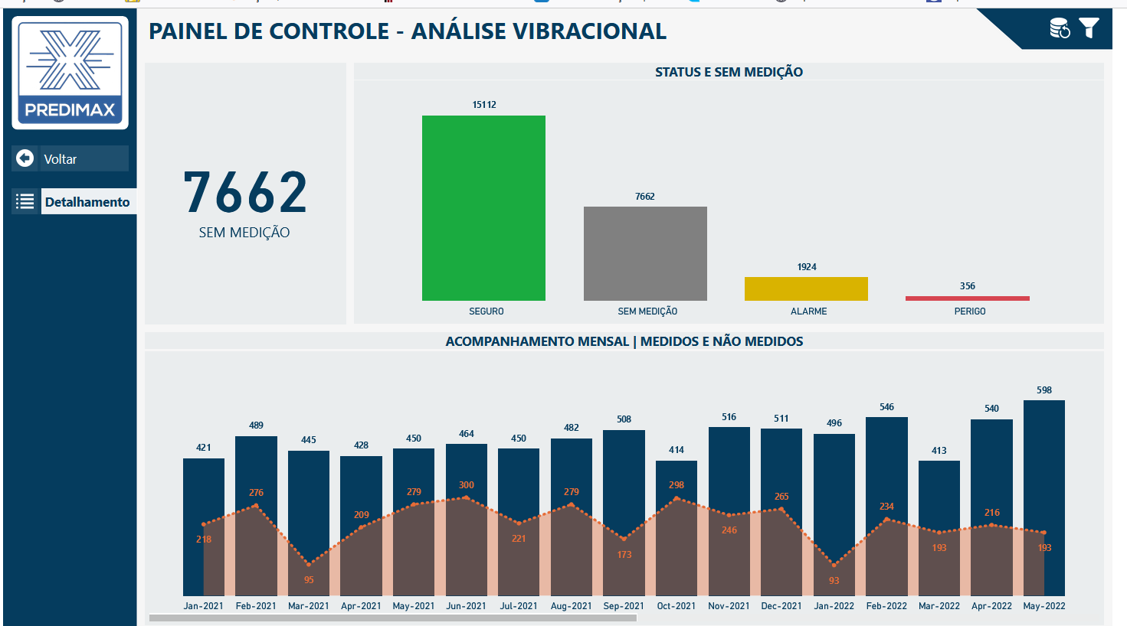
1. Não realizado poderia vir somente as colunas simples da evolução dos não realizados onde aparece medido e não medidos. 2. No lugar do valor total do sem medição deveria vir um comparativo dos não medidos conforme tabela ao lado. 3. O tool Tip dos não medidos deve trazer a tag direta, esta trazendo a ultima pasta, mas poderia trazer o tool tip pleo TAG
Não medidos
Média/mês acumulada
Média/mês 2023 [ano]
Total /mês Outubro 2023
54
48
38

Slide 8
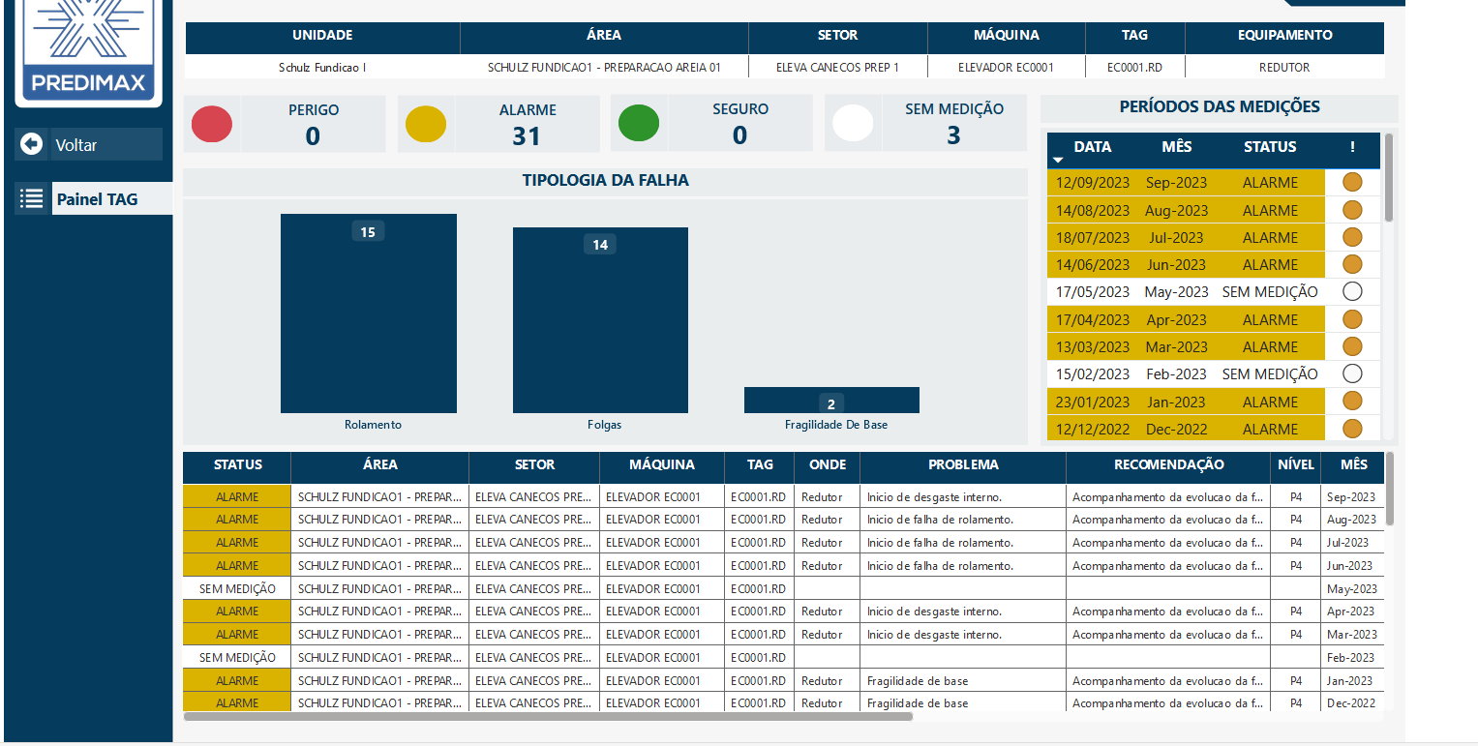
1. No histórico da TAG poderia trazer quantos erros ou divergências essa tag teve ao longo tempo.

